Slide 1
Selección de Componentes para ensamble de equipo de Computo
Unidad 3:

Slide 2
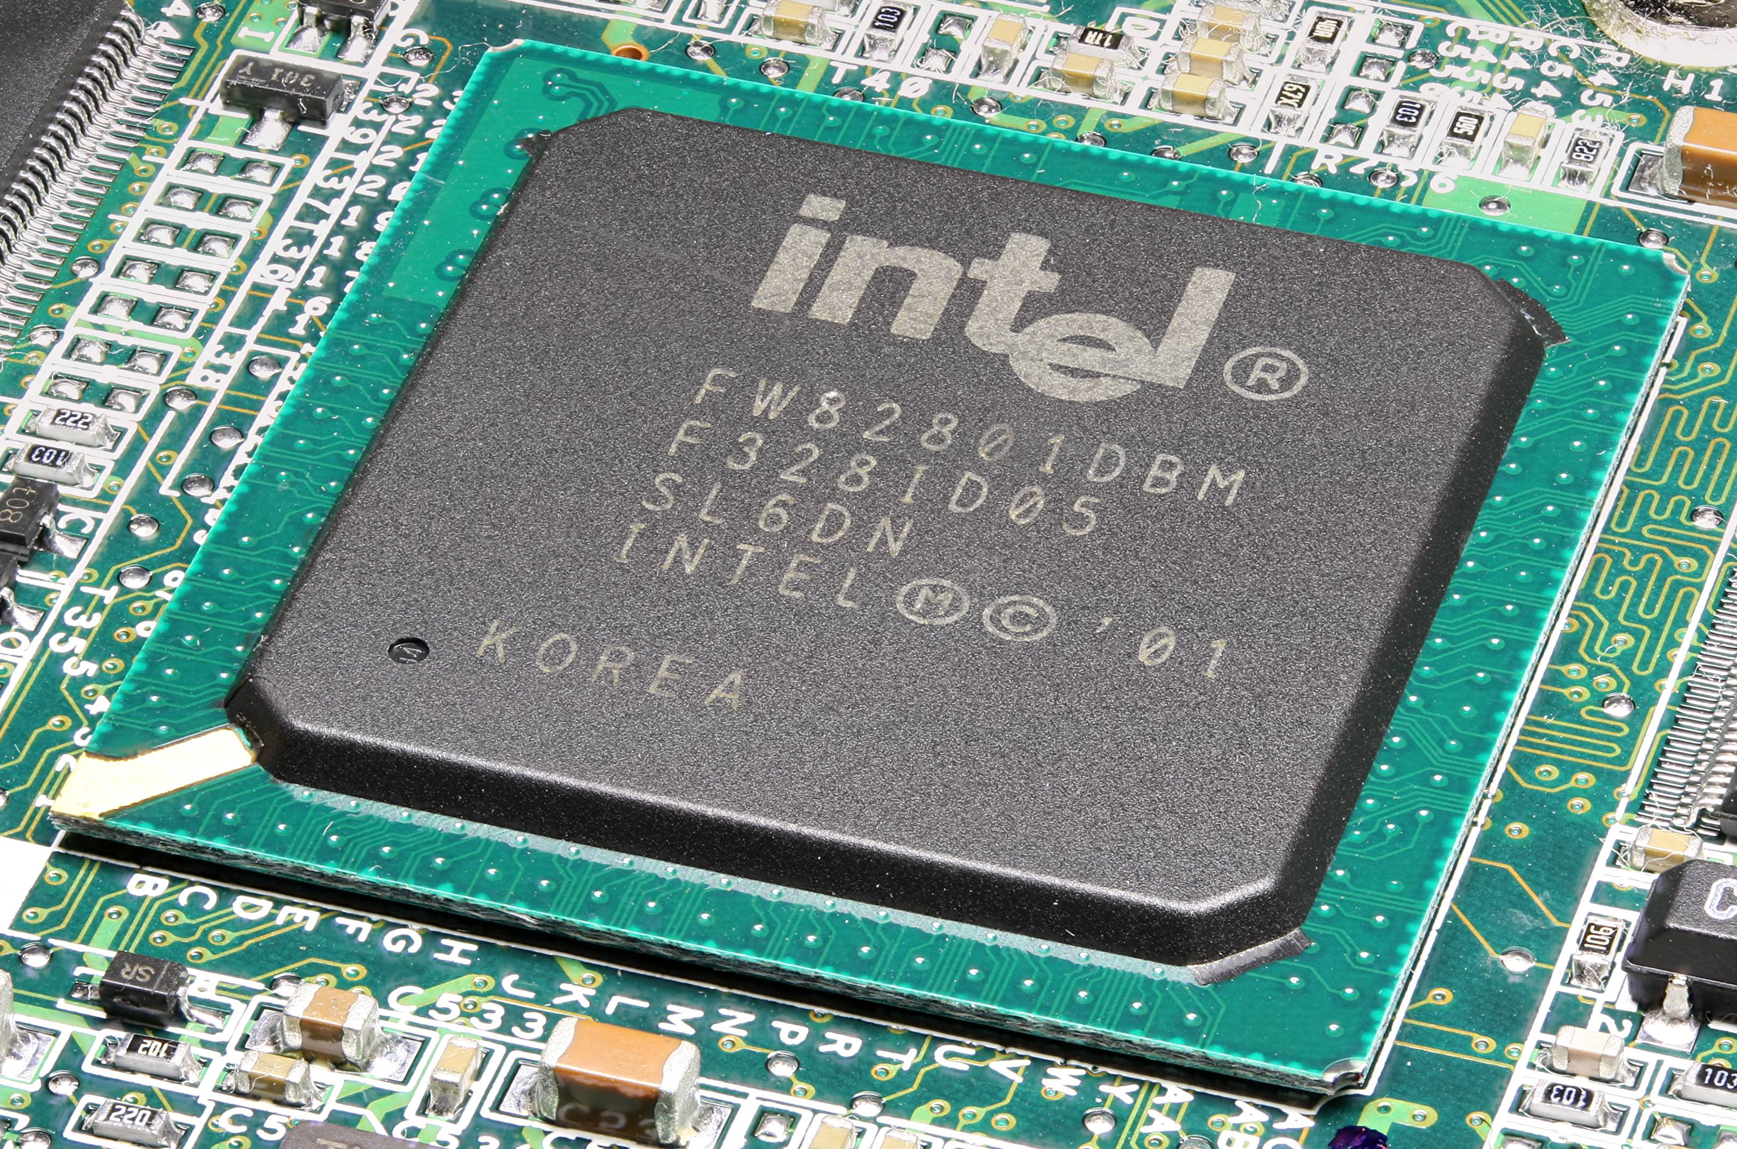
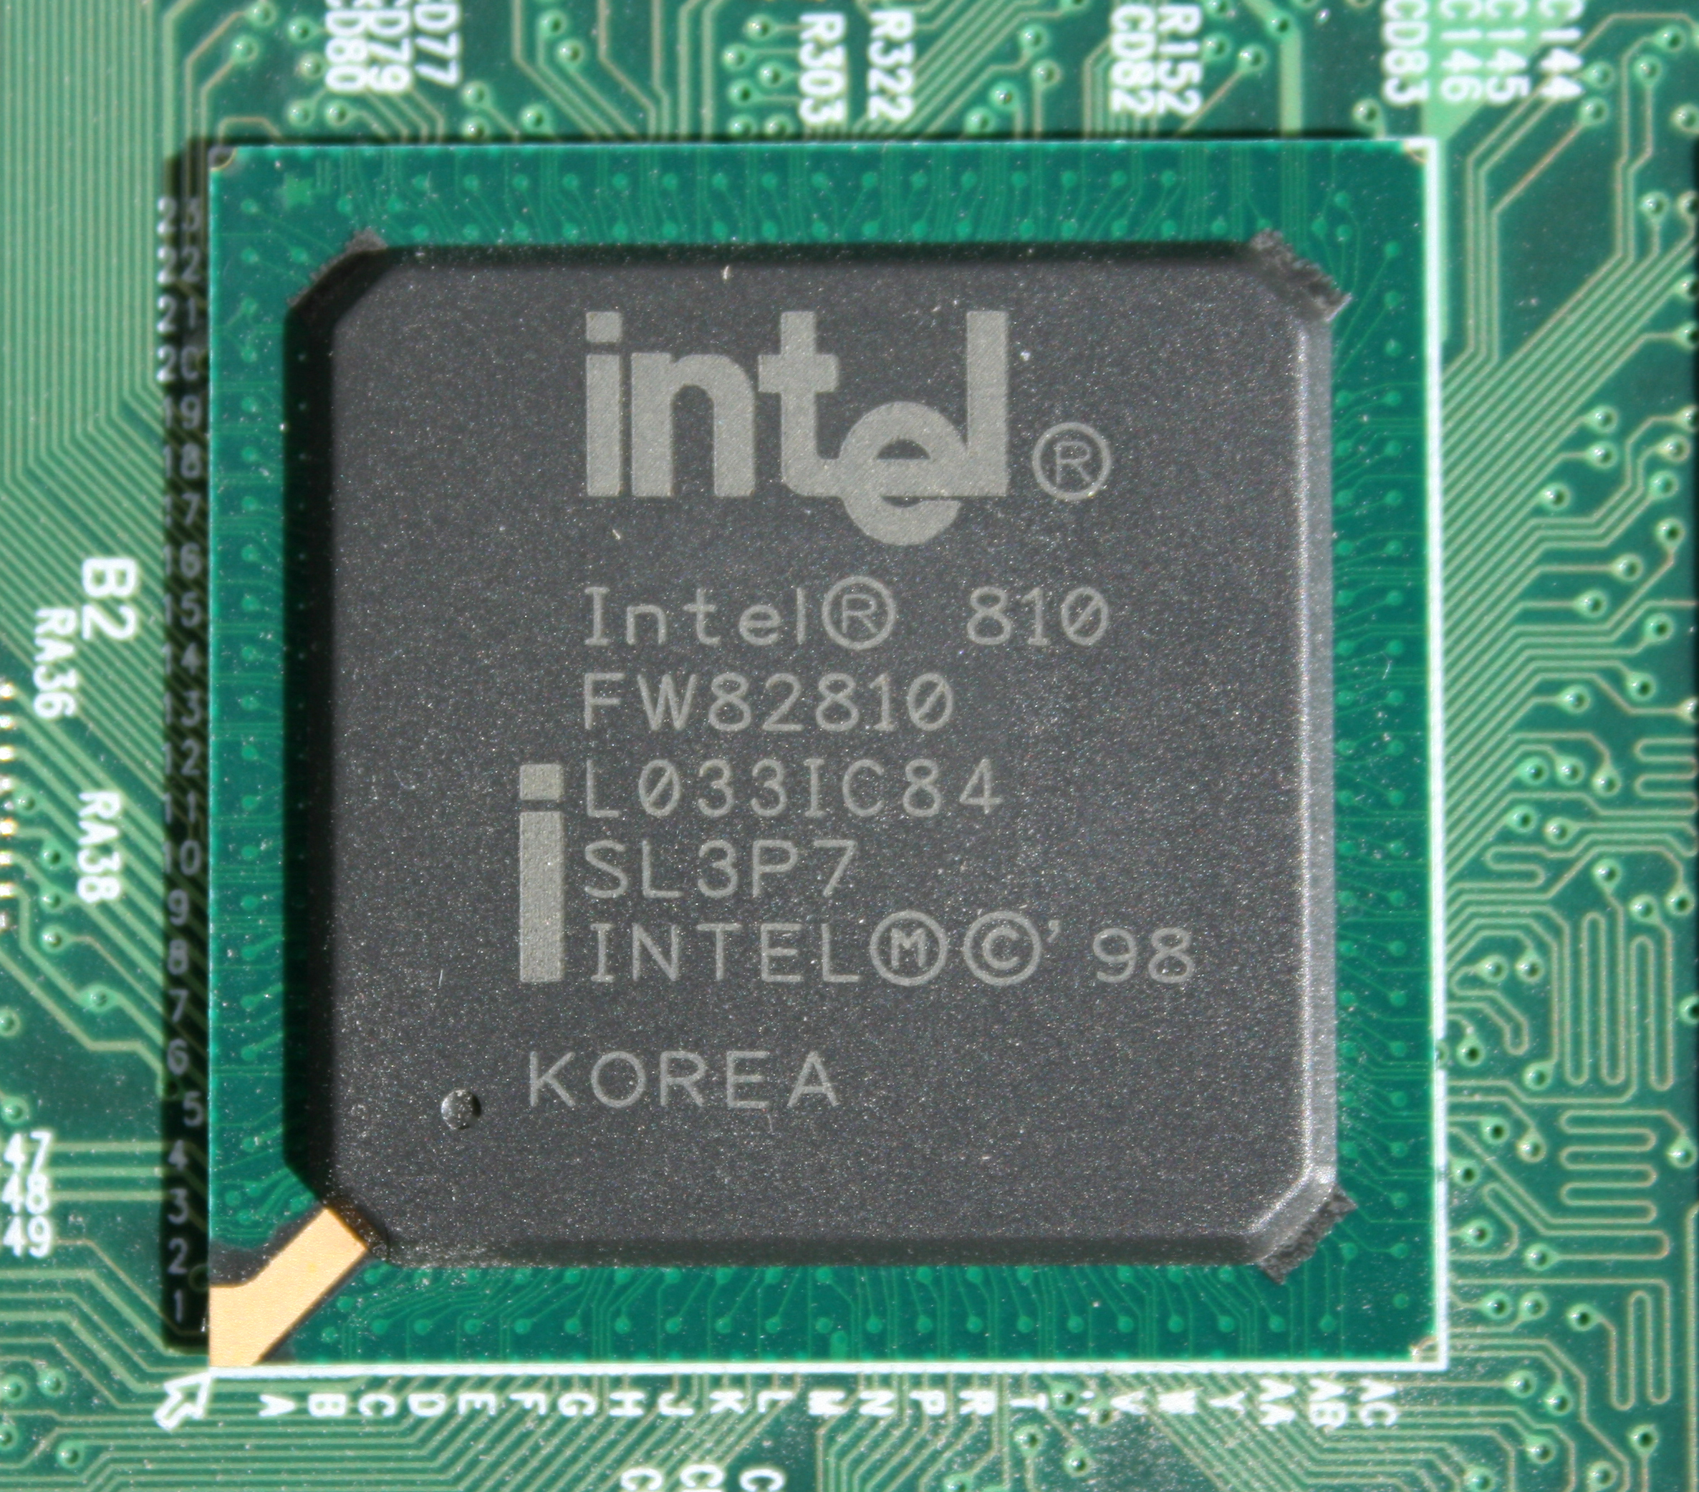
3.1-.) Chipset
Un chipset es el conjunto de circuitos integrados diseñados con base en la arquitectura de un procesador (en algunos casos, diseñados como parte integral de esa arquitectura), permitiendo que ese tipo de procesadores funcionen en una placa base. Sirven de puente de comunicación con el resto de componentes de la placa, como son la memoria, las tarjetas de expansión, los puertos USB, ratón, teclado, etc.

Slide 3
Funcionamiento
El chipset es quien hace posible que la placa base funcione como eje del sistema, dando soporte a varios componentes e interconectándolos de forma que se comuniquen entre ellos haciendo uso de diversos buses.
Es uno de los pocos elementos que tiene conexión directa con el procesador.
Gestiona la mayor parte de la información que entra y sale del bus principal, del sistema de video y muchas veces de la memoria RAM.
Esquema de arquitectura abierta que establece modularidad: el chipset debe tener interfaces estándar para los demás dispositivos.

Slide 4
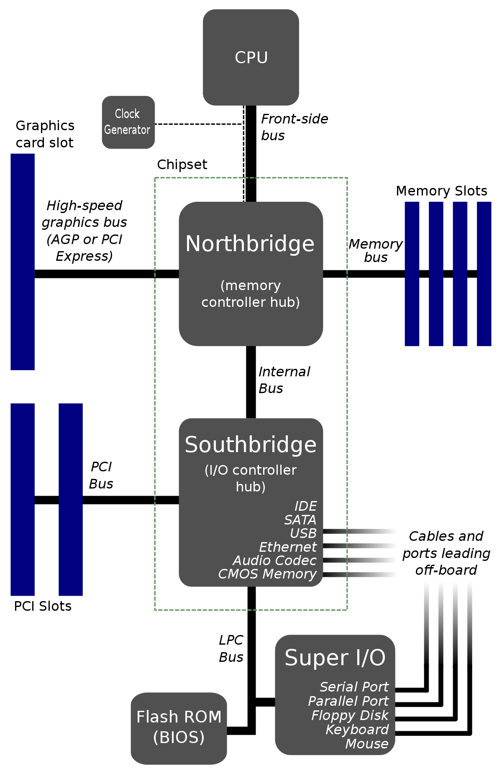
Northbridge
Se usa como puente de enlace entre el microprocesador y la memoria. Controla las funciones de acceso hacia y entre el microprocesador, la memoria RAM, el puerto gráfico AGP o el PCI-Express de gráficos, y las comunicaciones con el puente sur.
Southbridge
Controla los dispositivos asociados como son la controladora de discos IDE, puertos USB, SATA, RAID,puertos infrarrojos, disquetera, LAN y una larga lista de todos los elementos que podamos imaginar integrados en la placa madre. Es el encargado de comunicar el procesador con el resto de los periféricos.

Slide 5
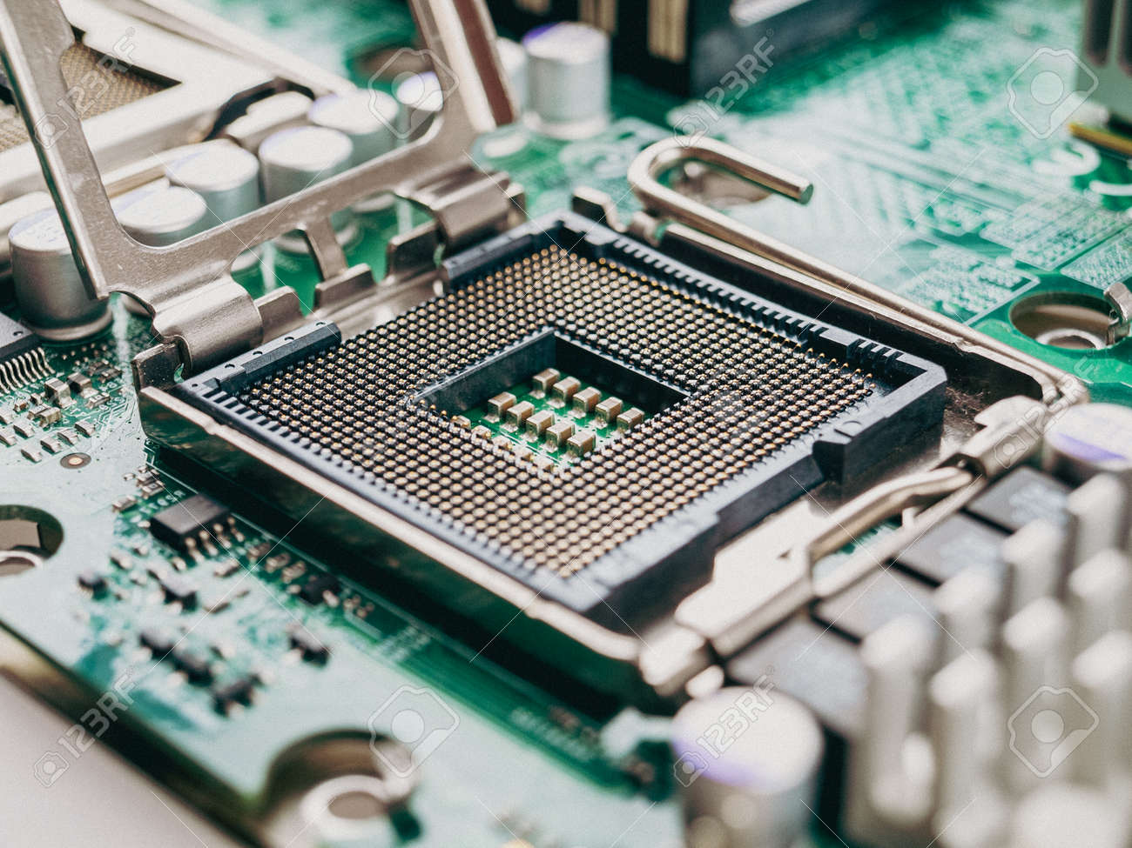
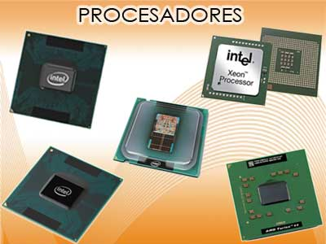
3.1.1. Unidad de Control de Procesamiento(CPU)
La unidad central de procesamiento (siglas en inglés Central Processing Unit) es el hardware dentro de una computadora u otros dispositivos programables. Su trabajo es interpretar las instrucciones de un programa informático mediante la realización de las operaciones básicas aritméticas, lógicas y externas (provenientes de la unidad de entrada/salida). Su diseño y avance ha variado notablemente desde su creación, aumentando su eficiencia y potencia, y reduciendo aspectos como el consumo de energía y el costo.

Slide 6
Sus Componentes son:
Unidad Aritmético Lógica(ALU)
Realiza operaciones matemáticas y lógicas.
Unidad de Control(CU)
Dirige el tráfico de información entre los registros del CPU y conecta con la ALU las instrucciones extraídas de la memoria.
Registros Internos
No accesibles(de instrucción, bus de datos y bus de dirección)
Accesibles de uso específico(contador programa, puntero pila, flags,etc) o uso general.

Slide 7
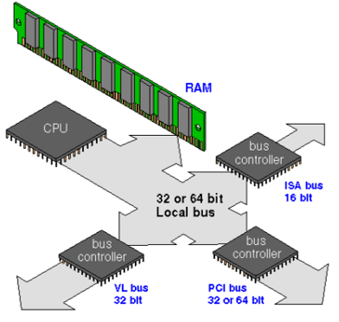
3.1.2 Controladores de bus
El controlador de bus se encarga de la frecuencia de funcionamiento y las señales de sincronismo, temporización y control. Está ubicado en un chip de la placa base.
Es la vía a través de la cual se van a enviar y recibir todas las comunicaciones (internas y externas) del sistema informático.
El bus solamente es un dispositivo de transferencia de información.

Slide 8
3.1.3 Módulos de entrada/salida
Un puerto E/S es un enchufe en una computadora al que se conecta un cable.
El puerto conecta la CPU a un dispositivo periférico a través de una interfaz ya se de hardware o una red.
Es un punto de conexión que actúa como interfaz entre la computadora y dispositivos externos.
Hay dos tipos de puertos: Internos y Externos.

Slide 9
Puertos
PUERTO SERIAL
Los puertos seriales transmiten datos secuencialmente un bit a la vez. Por lo tanto, solo necesitan un cable para transmitir 8 bits. Sin embargo, también los hace más lentos. Los puertos serie suelen ser conectores macho de 9 o 25 pines. También se conocen como puertos COM (comunicación) o puertos RS323C.
PUERTO PARALELO
Los puertos paralelos pueden enviar o recibir 8 bits o 1 byte a la vez. Los puertos paralelos vienen en forma de pines hembra de 25 pines y se utilizan para conectar impresoras, escáneres, unidades de disco duro externas, etc.
PUERTO USB
USB son las siglas de Universal Serial Bus. Es el estándar de la industria para la conexión de datos digitales de corta distancia. El puerto USB es un puerto estandarizado para conectar una variedad de dispositivos como impresora, cámara, teclado, altavoz, etc.

Slide 10
PUERTO PS/2
PS/2 son las siglas de Personal System/2. Es un puerto estándar hembra de 6 pines que se conecta al cable mini-DIN macho. IBM introdujo PS/2 para conectar el mouse y el teclado a las computadoras personales. Este puerto ahora está casi obsoleto, aunque algunos sistemas compatibles con IBM pueden tener este puerto.
PUERTO DE INFRARROJOS
El puerto de infrarrojos es un puerto que permite el intercambio inalámbrico de datos en un radio de 10 m. Dos dispositivos que tienen puertos infrarrojos se colocan uno frente al otro para que los haces de luces infrarrojas se puedan utilizar para compartir datos.
PUERTO BLUETOOTH
Bluetooth es una especificación de telecomunicaciones que facilita la conexión inalámbrica entre teléfonos, computadoras y otros dispositivos digitales a través de una conexión inalámbrica de corto alcance. El puerto Bluetooth permite la sincronización entre dispositivos habilitados para Bluetooth.
PUERTO FIREWIRE
FireWire es el estándar de interfaz de Apple Computer para permitir la comunicación de alta velocidad mediante bus serie. También se llama IEEE 1394 y se usa principalmente para dispositivos de audio y video como videocámaras digitales.

Slide 11
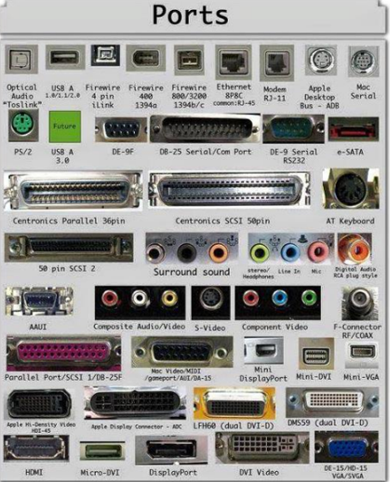

Slide 12
3.1.4 Controlador de Interruptores
El controlador de interrupciones es un módulo que tiene por función gestionar las interrupciones de entrada/salida para el procesador. Esto ahorra diseñar lógica y añadir patitas al procesador. También proporciona flexibilidad porque permite idealmente, gestionar un número ilimitado señales de interrupción (favoreciendo la expansión del sistema de entrada/salida).
El controlador recibe el conjunto de señales de interrupción procedentes de los dispositivos, toma la decisión de cuál es la más prioritaria, y envía una única señal al procesador. La respuesta del procesador es transmitida al dispositivo y el propio controlador se encarga de depositar en el bus el vector de la interrupción.

Slide 13
Ciclo de reconocimiento de interrupción
Tras la activación de una línea IR, el controlador activa la salida INTR señalándole a la CPU la existencia de una interrupción activada.
Al recibir la señal, el procesador da un pulso en su salida INTA indicando que comienza un ciclo de reconocimiento de interrupción.
Al recibir el controlador el pulso por su entrada INTA comienza a arbitrar las interrupciones recibidas y selecciona la más prioritaria.
Se emite un segundo pulso por la línea INTA del procesador (o controlador de bus) que utiliza el controlador para depositar en el bus el
vector correspondiente a la interrupción de mayor prioridad.
El procesador obtiene la dirección de la rutina de interrupción a partir de este dato y salta a ella. Almacena el registro de flags y la
dirección de retorno, deshabilita las interrupciones y comienza a ejecutar la rutina.

Slide 14
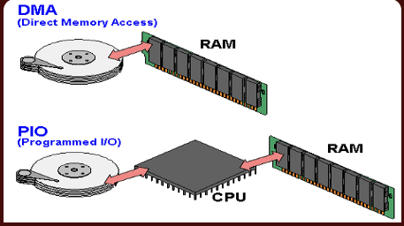
3.1.5 Controlador de Acceso Directo a Memoria (DMA)
El mecanismo de acceso directo a memoria está controlado por un chip específico, el DMAC ("DMA Controller"), que permite realizar estos intercambios sin apenas intervención del procesador. En los XT estaba integrado en un chip 8237A que proporcionaba 4 canales de 8 bits (puede mover solo 1 Byte cada vez); sus direcciones de puerto son 000–00Fh. Posteriormente en los AT se instalaron dos de estos integrados y las correspondientes líneas auxiliares en el bus de control.

Slide 15
En contra de lo que podría parecer, el resultado no fue disponer de 8 canales, porque el segundo controlador se colgó en “Cascada” de la línea 4 del primero. Los canales del segundo DMAC está asignado a las direcciones 0C0–0DFh y son de 16 bits.
Pueden mover 2 Bytes (de posiciones contiguas) cada vez. Cada canal tiene asignada una prioridad para el caso de recibirse simultáneamente varias peticiones (los números más bajos tienen prioridad más alta).
Pueden ser utilizados por cualquier dispositivo que los necesite (suponiendo naturalmente que esté diseñado para soportar este modo de operación). Cada sistema los asigna de forma arbitraria, pero hay algunos cuya asignación es estándar.

Slide 16
3.1.6 Circuitos de Temporización
El circuito electrónico que más se utiliza tanto en la industria como en circuitería comercial, es el circuito temporizador o de retardo, dentro de la categoría de temporizadores, cabe destacar el más económico y también menos preciso consistente en una resistencia y un condensador, a partir de aquí se puede contar con un sinfín de opciones.
Un temporizador básicamente consiste en un elemento que se activa o desactiva después de un tiempo preestablecido. De esta manera podemos determinar el parámetro relacionado con el tiempo que ha de transcurrir para que el circuito susceptible de temporizarse, se detenga o empiece a funcionar o simplemente cierre un contacto o lo abra.

Slide 17
3.1.7 Circuitos de Control
Es una red secuencial que acepta un código que define la operación que se va a ejecutar y luego prosigue a través de una secuencia de estados, generando una correspondiente secuencia de señales control.
Estas señales de control incluyen el control de lectura-escritura y señales de dirección de memoria válida en el bus de control del sistema. Otras señales generadas por el controlador se conectan a la ALU y a los registros internos del procesador para regular el flujo de información en el procesador y desde los buses de dirección y de datos del sistema.

Slide 18
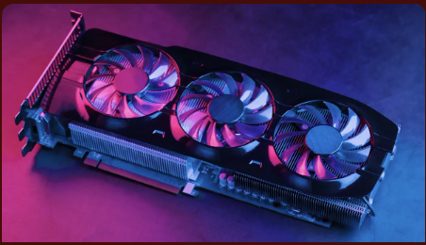
3.1.8 Controladores de Video
Una tarjeta gráfica se compone, básicamente, de un controlador de video, de la memoria de pantalla o RAM video, y el generador de caracteres, y en la actualidad también poseen un acelerador de gráficos. El controlador de video va leyendo a intervalos la información almacenada en la RAM video y la transfiere al monitor en forma de señal de video; el número de veces por segundo que el contenido de la RAM video es leído y transmitido al monitor en forma de señal de video se conoce como frecuencia de refresco de la pantalla.
La tarjeta de video, (también llamada controlador de video), es un componente electrónico requerido para generar una señal de video que se manda a una pantalla de video por medio de un cable. La tarjeta de video se encuentra normalmente en la placa de sistema de la computadora o en una placa de expansión. La tarjeta gráfica reúne toda la información que debe visualizarse en pantalla y actúa como interfaz entre el procesador y el monitor; la información es enviada a éste por la placa luego de haberla recibido a través del sistema de buses.

Slide 19
GAMAS

Slide 20
Gama Baja
Tarjetas
Computadoras
Son las más económicas y suelen tener características limitadas.
Son adecuadas para sistemas básicos o de oficina.
Pueden no ser compatibles con hardware de alto rendimiento, como tarjetas gráficas dedicadas de gama alta.
Están diseñadas para tareas sencillas y no requieren un alto rendimiento.
Son ideales para usuarios con presupuestos ajustados que solo necesitan un equipo básico.
No son adecuadas para juegos intensivos o aplicaciones de uso intensivo del procesador.

Slide 21
Gama Media
Tarjetas
Computadoras
Equilibrio entre precio y rendimiento.
Adecuadas para la mayoría de los usuarios que no necesitan características extremas.
Admiten hardware de gama media, como procesadores de nivel intermedio y tarjetas gráficas.
Tienen conectividad y características suficientes para la mayoría de las necesidades de los usuarios.
Ideales para tareas cotidianas, como navegación web, procesamiento de documentos, reproducción de contenido multimedia y juegos ligeros.
Suelen tener componentes equilibrados en términos de rendimiento y precio.
A menudo son más asequibles que las de gama alta y ofrecen un buen valor.

Slide 22
Gama Alta
Tarjetas
Computadoras
Suelen estar equipadas con las últimas tecnologías y características de vanguardia. Pueden admitir múltiples tarjetas gráficas (SLI o CrossFire), múltiples unidades de almacenamiento de alta velocidad y una amplia gama de puertos y conectividad.
Ideales para profesionistas que necesitan un rendimiento extremo.
Ofrecen una alta calidad de construcción y componentes duraderos.
Procesadores de alto rendimiento, tarjetas gráficas de gama alta, grandes cantidades de RAM y unidades de estado sólido (SSD) de alta capacidad.
Son adecuadas para juegos intensivos, edición de video, diseño gráfico y otras tareas exigentes.
Suelen tener una construcción robusta y una estética premium.

Slide 23
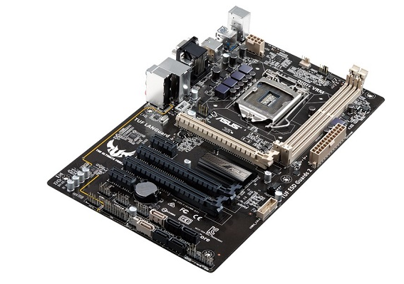
Gama Baja: ASUS TUF Trooper B85

Slide 24
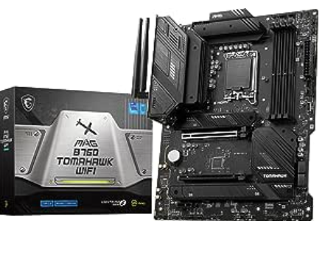
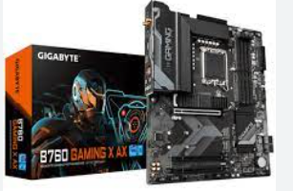
Gama Media
MSI MAG B760 Tomahawk WiFi DDR4 Y DDR5
GIGABYTE B760 Gaming X AX

Slide 25
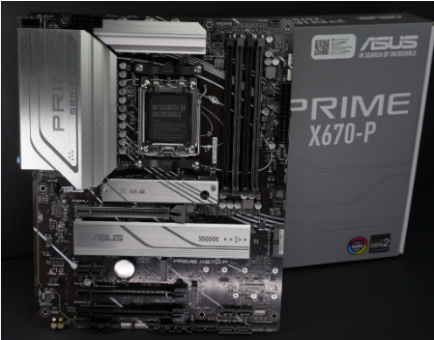
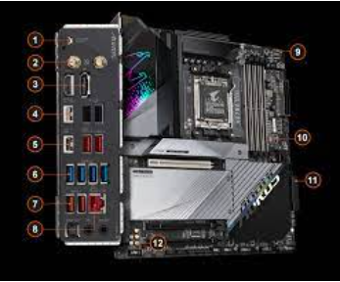
Gama Alta
X670 AORUS MASTER
ASUS Prime X670-P WiFi

Slide 26
Motherboards

Slide 27
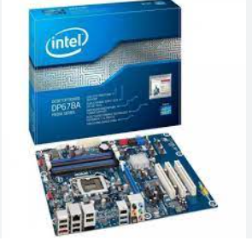
Marca Intel Tarjeta Madre
Intel Corporation es un excelente creador de chips semiconductores. La compañía es la creadora de la serie de procesadores x86, los procesadores más comúnmente encontrados en la mayoría de las computadoras personales.

Slide 28
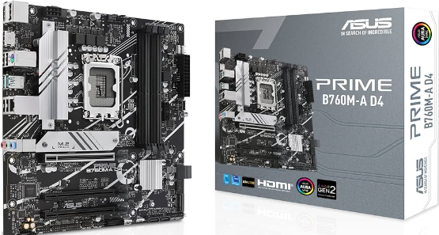
ASUS tarjeta madre
ASUSTeK Computer Inc. se dedica a la producción de placas base, tarjetas gráficas, dispositivos ópticos, PDA, computadoras portátiles, productos de hardware de administración de redes, celulares, computadoras con chasis y sistemas de enfriamiento de computadoras.

Slide 29
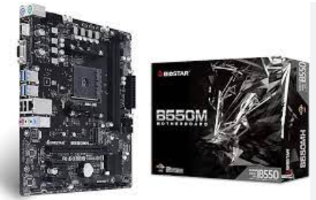
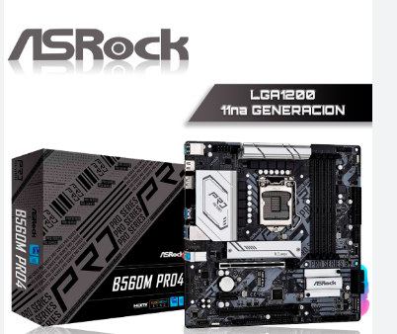
BIOSTAR
ASRock

Slide 30
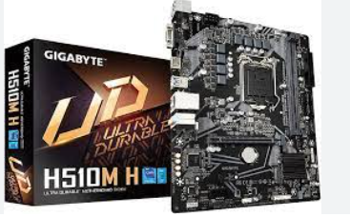
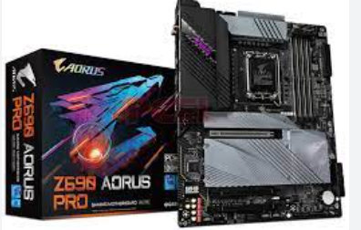
Gigabyte Technology
AORUS

Slide 31
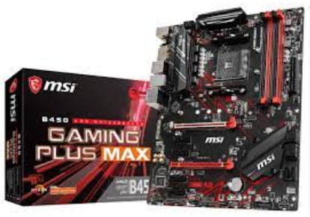
MSI

Slide 32
3.2. APLICACIONES

Slide 33
El Chipset es el que hace posible que la placa base funcione como eje del sistema, dando soporte a varios componentes e interconectándolos de forma que se comuniquen entre ellos haciendo uso de diversos buses.
Es uno de los pocos elementos que tiene conexión directa con el procesador, gestiona la mayor parte de la información que entra y sale por el bus principal del procesador.
En el caso de los computadores PC, es un esquema de arquitectura abierta que establece modularidad: el Chipset debe tener interfaces estándar para los demás dispositivos.

Slide 34
3.2.1 Entrada/Salida
Los dispositivos periféricos de la computadora tienen un papel que es esencial ya que sin tales dispositivos esta no sería totalmente útil.
A través de estos dispositivos podemos introducir a la computadora datos que nos sean útiles para la resolución de algún problema y por consiguiente obtener el resultado de dichas operaciones, es decir, poder comunicarnos con la computadora.
La computadora necesita de entradas para poder generar una salida y estas se dan a través de dos dispositivos perifericos ya existentes.

Slide 35
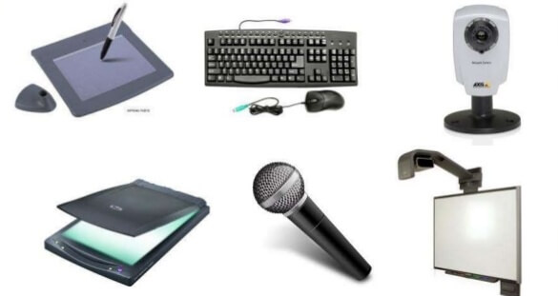
Dispositivos Perifericos de Entrada
Aquellos que se utilizan para proporcionar datos y señales a la unidad de procesamiento.Suele hacerse una clasificación de acuerdo a la modalidad de entrada.

Slide 36
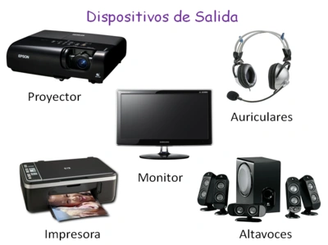
Dispositivos Perifericos de Salida
Son capaces de reproducir lo que ocurre en la computadora para el interés del usuario. La CPU genera patrones de bits internos y son estos dispositivos los encargados de hacerlos comprensibles para el usuario

Slide 37
3.2.2. Almacenamiento
Conforme la tecnología avanza, más datos se van generando, por lo que es necesario contar con un almacenamiento eficiente para poder guardar toda esa información y acceder a ellos.
El almacenamiento de datos tiene un proceso a través del uso de la tecnología, ésta se aplica para organizar, distribuir y archivar información con los bytes y los bits que son parte de los sistemas de los que la gente depende día con día, llega a ser tan importante en todos los servicios.

Slide 38
Memoria vs Almacenamiento
Los usuarios de computadoras tienden a confundir los términos “memoria” y “almacenamiento” pues los emplean de manera indistinta, utilizándolos para referirse a la RAM (o memoria principal) o al disco duro. Desde el punto de vista técnico, ambos términos son prácticamente iguales pues tanto la RAM como el disco duro se utilizan para almacenar información, claro está, de formas distintas y para propósitos diferentes.

Slide 39
Mientras la memoria se refiere a la ubicación de los datos a corto plazo, el almacenamiento es el componente de su computadora que le permite almacenar y acceder a datos a largo plazo. Usualmente, el almacenamiento se da en forma de una unidad de estado sólido o un disco duro. El almacenamiento le permite acceder y almacenar sus aplicaciones, sistema operativo y archivos por un tiempo indefinido.

Slide 40
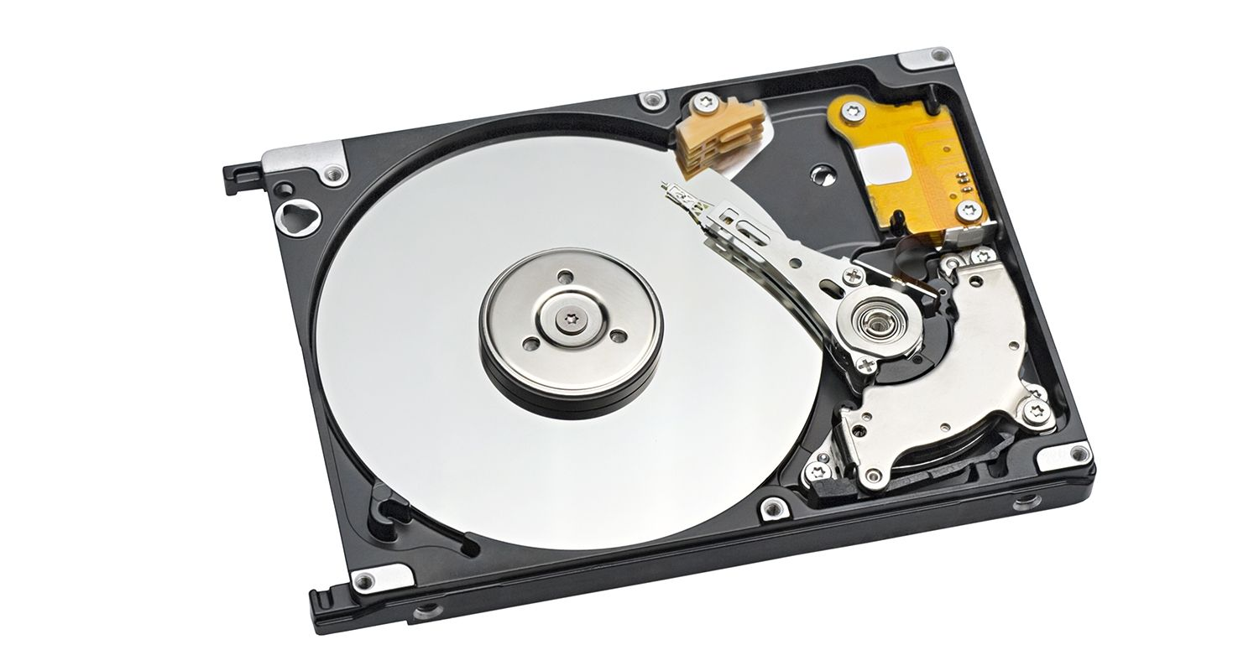
Almacenamiento en sistemas informáticos
Un dispositivo de almacenamiento es un hardware que se utiliza principalmente para almacenar datos. Cada computadora de escritorio, portátil, tablet y smartphone tendrán algún tipo de dispositivo de almacenamiento en su interior y también puedes obtener unidades de almacenamiento externo independientes que se pueden utilizar en varios dispositivos.

Slide 41
3.2.3 Fuentes de alimentación
Es un dispositivo que se monta en el gabinete de la computadora y que se encarga básicamente de transformar la corriente alterna de la línea eléctrica comercial en corriente directa; la cuál es utilizada por los elementos electrónicos y eléctricos de la computadora. Otras funciones son las de suministrar la cantidad de corriente y voltaje que los dispositivos requieren así como protegerlos de subidas de problemas en el suministro eléctrico como subidas de voltaje.

Slide 42
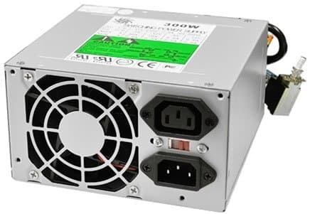
Tipos de Fuentes
FUENTE DE PODER AT
AT son las siglas de ("Advanced Technology") ó tecnología avanzada, que se refiere a un estándar de dispositivos introducidos al mercado a inicios de los años 80´s que reemplazo a una tecnología denominada XT ("eXtended Technology") ó tecnología extendida.

Slide 43
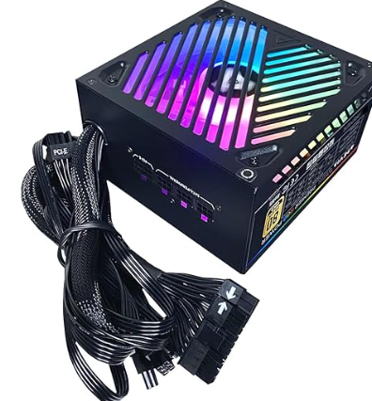
FUENTE DE PODER ATX
ATX son las siglas de ("Advanced Technology eXtended") ó tecnología avanzada extendida, que es una segunda generación de fuentes de alimentación introducidas al mercado para computadoras con microprocesador Intel® Pentium MMX, y a partir de ese momento, se extiende su uso. La serie MVP es la familia más versátil de fuentes de alimentación de potencia media que utiliza componentes magnéticos de SMD y convertidos DC-DC internos, combinados con módulos PFC, que pueden ser configurables desde 1 hasta 10 tensiones de salida con valores entre 2 y 60 v. tiene todas las homologaciones de seguridad necesarias y es un producto marcado “CE”.

Slide 44

3.3. Ambientes de Servicio

Slide 45
El negocio de proveer servicios de datos es mucho más complejo que la forma en la que se dan los tradicionales servicios, los primeros requieren de nuevos conocimientos y modelos de negocio, que con frecuencia se termina involucrando o necesitando la colaboración de terceras empresas. Por lo que se hace necesario que los operadores tradicionales transformen su negocio para ofrecer los servicios de datos con los niveles de servicio que el mercado exige.

Slide 46
3.3.1 Negocios
Definitivamente, la tecnología en general ha sido la causa principal y la acción más directa para la transformación del trabajo de las organizaciones en la posguerra del siglo XX. Tanto los bienes de capital "duros" (computadores, teléfonos, videos, facsímiles, grabadoras, etc.), como los programas y sistemas de información y comunicación en general, han incrementado enormemente la productividad y eficiencia de las organizaciones.

Slide 47
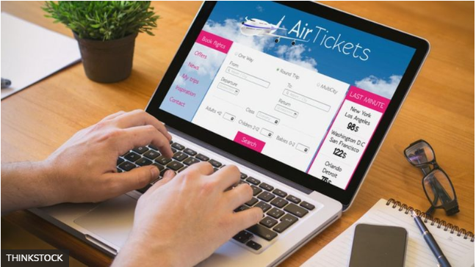
Ejemplos
Bases de datos en redes de todo orden
Sistemas de reservaciones de aerolíneas
Sistemas de contabilidad y nóminas
Archivos clínicos
Sistemas de conmutación electrónica.

Slide 48
3.3.2 Industria
La industrialización de los servicios de TI va a redefinir el mercado en términos de como las organizaciones evalúan, compran y seleccionan los servicios y como los vendedores desarrollan y establecen precios de los servicios.
Para lograr esta estandarización, se requiere un enfoque hacia las soluciones genéricas y esto debe ser responsabilidad de los proveedores, que deben de desarrollar, operar y administrar el resultado de estos genéricos de TI
Aunque los servicios de TI están en proceso de madurez, la madurez de la industria se ha incrementado en aspectos evidentes, como la forma en que los servicios son implementados y administrados.

Slide 49
3.3.3 Comercio Electrónico
El desarrollo de nuevas tecnologías y de telecomunicaciones ha hecho que los intercambios de datos crezcan a niveles extraordinarios, simplificándose cada vez más y creando nuevas formas de comercio, y en este marco se desarrolla el Comercio Electrónico.
Se considera “Comercio Electrónico” al conjunto de aquellas transacciones comerciales y financieras realizadas a través del procesamiento y la transmisión de información, incluyendo texto, sonido e imagen.

Slide 50
Diseño de Equipos de Cómputo

Slide 51
Equipo con Procesador Ryzen Gama Baja
Procesador AMD Ryzen 3 3200G - $1359
Placa base con chipset B450 - $1035
8 GB memoria RAM DDR4(Crucial Basics) - $293
Disco duro HDD de 1 TB Toshiba - $499
Unidad de estado sólido (SSD) de 120 GB MSI Spatium - $219
Fuente de alimentación de 450W - $369
Gabinete acteck performance - $566
Tarjeta gráfica integrada en el procesador - Incluida
Monitor 1080p Stylos - $1099
Teclado y ratón básicos - $149
PRESUPUESTO
TOTAL: $5588

Slide 52
Equipo con Procesador Intel Gama Media
Procesador Intel Core i5-11600K - $3389
Placa base con chipset Z690 Aorus - $2437.95
16 GB de memoria RAM DDR4 a 3200 MHz Kingston Fury- $722
Unidad de estado sólido (SSD) de 500 GB Kingston $599
Disco duro HDD de 2 TB ADATA - $1980.95
Tarjeta gráfica NVIDIA GTX 1660 Super - $664
Fuente de alimentación de 550W - $876
Ocelot Gaming Gabinete - $769
Monitor Xzeal - $2439
Teclado mecánico y ratón FreeWolf- $265
PRESUPUESTO
TOTAL: $14,141.90

Slide 53
Equipo con Procesador Intel Gama Alta
Procesador Intel Core i9-12900K - $9989.10
Tarjeta Madre MSI ATX Pro Z690- $3029
32 GB de memoria RAM Corsair Vengeance- $1195.30
Unidad de estado sólido (SSD) de 1 TB WD_Black - $760
Tarjeta gráfica NVIDIA RTX 3080 Ti- $9999
Fuente de alimentación de 850W certificada 80 Plus Gold - $2419
Gabinete de alta calidad con refrigeración líquida(ASUS ROG) - $8277.38
Monitor 4K Asus vg289q- $6669.73
Teclado mecánico y ratón kit gamer - $1279.30
PRESUPUESTO
TOTAL: $43,618.41

